Slide 1
Estimation de la durée de vie restante des modules de puissance en virtualisant les tests de vieillissement
Mehdi Ghrabli
Journée des doctorants – ENS Paris-Saclay le 03/07/2024

Slide 2
PLAN
Introduction
Modélisation physique
Simulations numériques
Modèles de prédiction
Conclusion

Slide 3
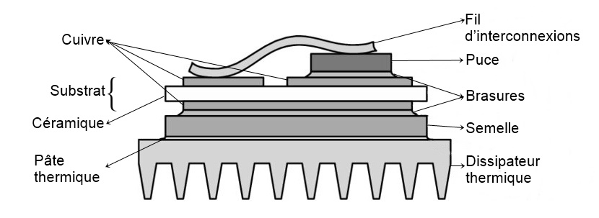
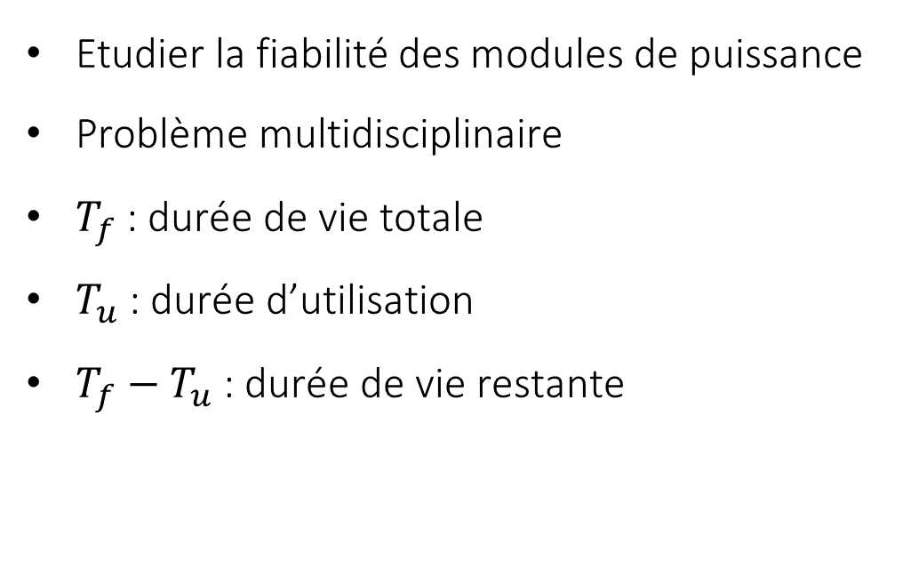
INTRODUCTION
Contexte
Etudier la fiabilité des modules de puissance
Problème multidisciplinaire
$T_{f}$ : durée de vie totale
$T_{u}$ : durée d’utilisation
$T_{f}−T_{u}$ : durée de vie restante
Architecture d’un module de puissance [1]

Slide 4
INTRODUCTION
Problèmes
Longue durée de vie pour une démarche expérimentale (dizaine d’années)

Slide 5
INTRODUCTION
Problèmes
Longue durée de vie pour une démarche expérimentale (dizaine d’années)
=> Amplification des contraintes

Slide 6
INTRODUCTION
Problèmes
Longue durée de vie pour une démarche expérimentale (dizaine d’années)
Régime de fonctionnement normal difficile à modéliser
=> Amplification des contraintes

Slide 7
INTRODUCTION
Problèmes
Longue durée de vie pour une démarche expérimentale (dizaine d’années)
Régime de fonctionnement normal difficile à modéliser
=> Amplification des contraintes
=> Simplification du profil de mission

Slide 8
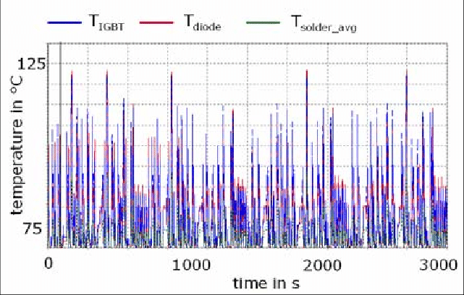
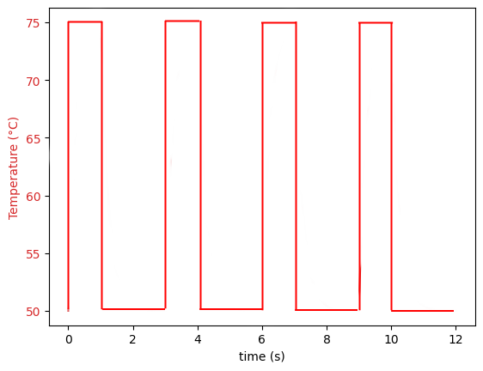
INTRODUCTION
Comparaison entre profil de mission réel et profil de mission expérimental
Profil de mission réel [2]
Illustration d’un profil de mission expérimental

Slide 9
INTRODUCTION
Problématique
Expressivité : Complexité du profil réel
Etant donné un profil de mission (et une série d’observation), comment déterminer la durée de vie restante d’un module de puissance à partir des tests accélérés ?
Extrapolation : Ecart entre expérience et réalité

Slide 10
INTRODUCTION
Hypothèses
Les phénomènes qui provoquent la défaillance sous les conditions normales sont identiques aux phénomènes qui provoquent la défaillance sous les conditions expérimentales

Slide 11
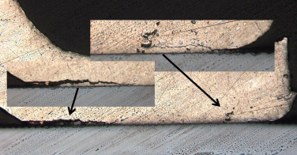
INTRODUCTION
Hypothèses
Les phénomènes qui provoquent la défaillance sous les conditions normales sont identiques aux phénomènes qui provoquent la défaillance sous les conditions expérimentales
Seules les dégradations aux niveaux des interconnexions supérieurs sont responsable de la défaillance du module
Dégradations au niveau des interconnexions supérieurs [3]
Architecture d’un module de puissance

Slide 12
PLAN
Introduction
Modélisation physique
Simulations numériques
Modèles de prédiction
Conclusion

Slide 13
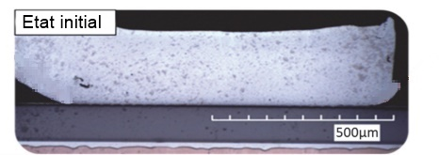
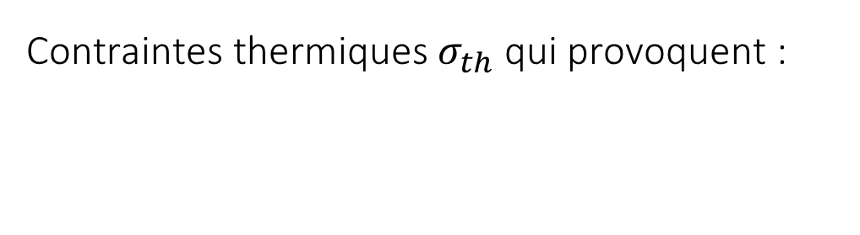
MODELISATION PHYSIQUE
Mécanisme de dégradation
Contraintes thermiques $σ_{th}$ qui provoquent :
Evolution de la fissure à l’interface fil-métallisation [4]

Slide 14
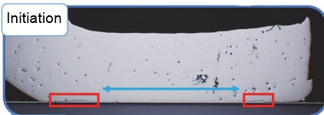

MODELISATION PHYSIQUE
Mécanisme de dégradation
Contraintes thermiques $σ_{th}$ qui provoquent :
La création d’une fissure
Evolution de la fissure à l’interface fil-métallisation [4]

Slide 15
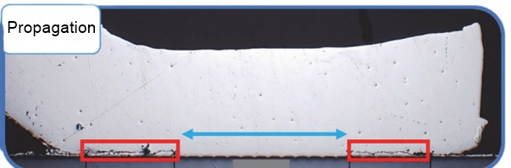
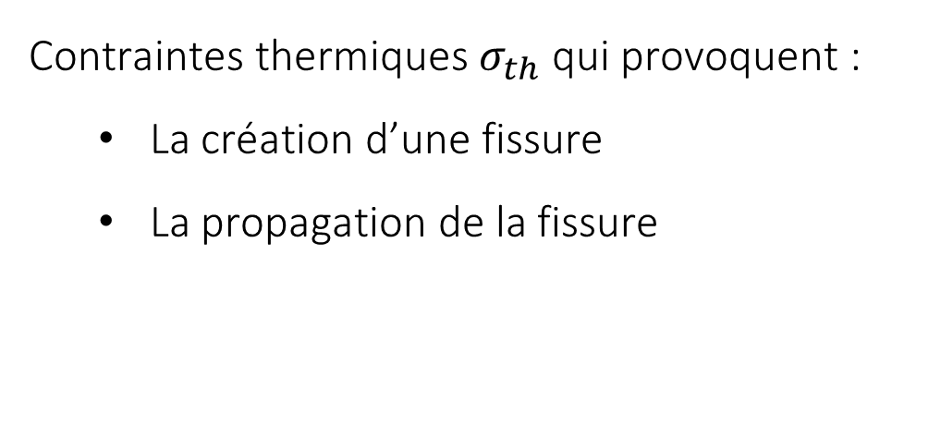
MODELISATION PHYSIQUE
Mécanisme de dégradation
Contraintes thermiques $σ_{th}$ qui provoquent :
La création d’une fissure
La propagation de la fissure
Evolution de la fissure à l’interface fil-métallisation [4]

Slide 16
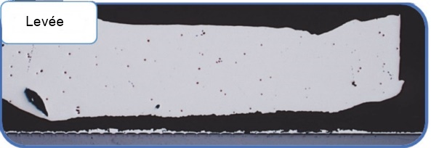
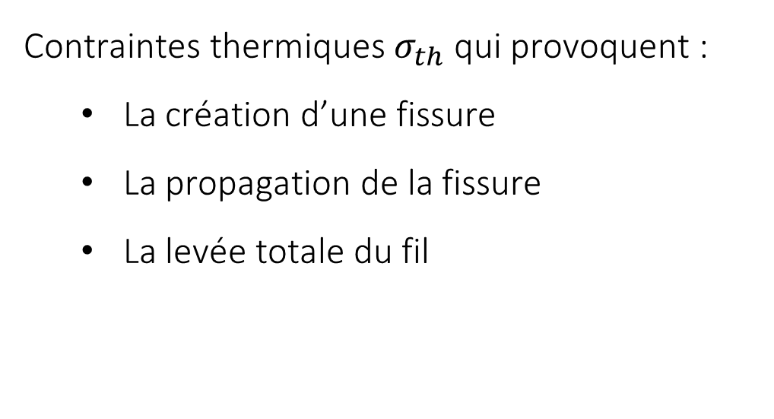
MODELISATION PHYSIQUE
Mécanisme de dégradation
Contraintes thermiques $σ_{th}$ qui provoquent :
La création d’une fissure
La propagation de la fissure
La levée totale du fil
Evolution de la fissure à l’interface fil-métallisation [4]

Slide 17
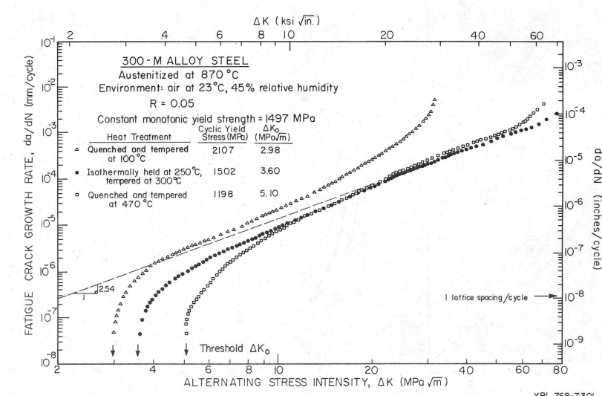
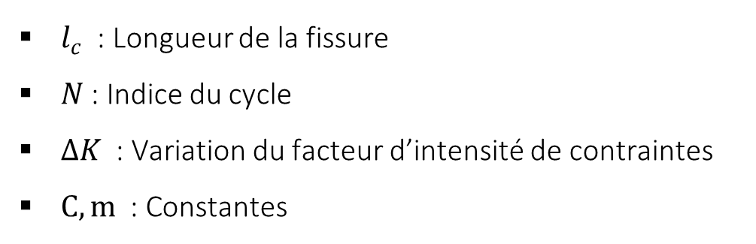

MODELISATION PHYSIQUE
Modélisation de la dégradation
$$\frac{Δl_{c}}{ΔN}=C{\left(ΔK\right)}^{m}$$
Loi de Paris
$l_{c}$ : Longueur de la fissure
$N$ : Indice du cycle
$ΔK$ : Variation du facteur d’intensité de contraintes
$C, m$ : Constantes
Illustration expérimentale de la loi de Paris [5]

Slide 18

MODELISATION PHYSIQUE
Modélisation de la dégradation
$$\frac{Δl_{c}}{ΔN}=C{\left(ΔK\right)}^{m}$$
Loi de Paris
$l_{c}$ : Longueur de la fissure
$N$ : Indice du cycle
$ΔK$ : Variation du facteur d’intensité de contraintes
$C, m$ : Constantes
Illustration expérimentale de la loi de Paris [5]

Slide 19
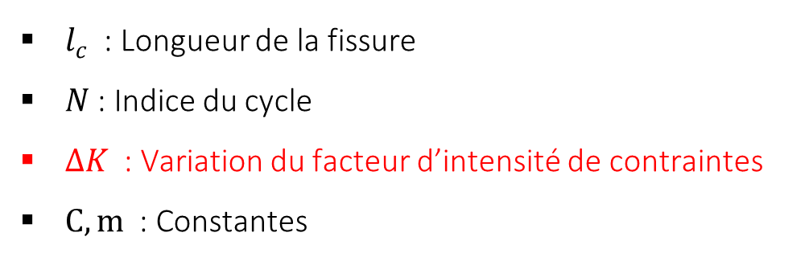

MODELISATION PHYSIQUE
Modélisation de la dégradation
$$\frac{Δl_{c}}{ΔN}=C{\left(ΔK\right)}^{m}$$
Loi de Paris
$l_{c}$ : Longueur de la fissure
$N$ : Indice du cycle
$ΔK$ : Variation du facteur d’intensité de contraintes
$C, m$ : Constantes
Illustration expérimentale de la loi de Paris [5]

Slide 20
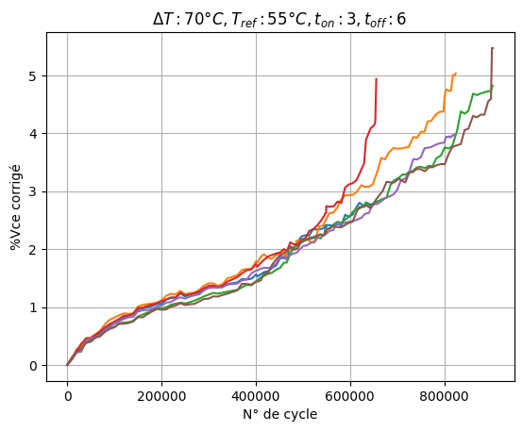
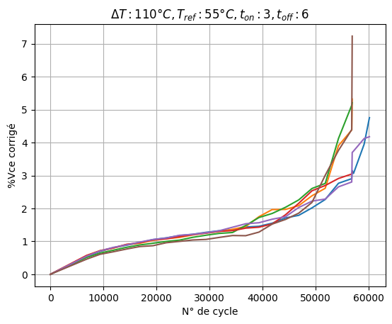
MODELISATION PHYSIQUE
Indicateur de défaillance
La tension collecteur-émetteur $V_{ce}$ comme indicateur de défaillance [4]

Slide 21
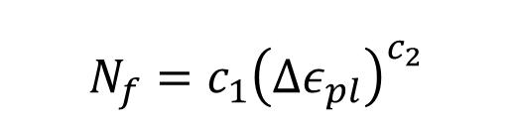
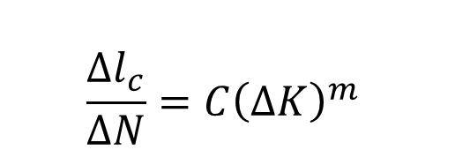
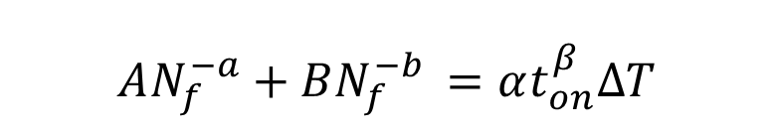
MODELISATION PHYSIQUE
Limites
$$\frac{Δl_{c}}{ΔN}=C{\left(ΔK\right)}^{m}$$
$$N_{f}=c_{1}{\left(Δε_{pl}\right)}^{c_{2}}$$
$$AN_{f}^{−a}+BN_{f}^{−b }=αt_{on}^{β}ΔT$$
Loi de Paris
Loi Coffin-Manson
Loi Dornic

Slide 22
MODELISATION PHYSIQUE
Limites
$$\frac{Δl_{c}}{ΔN}=C{\left(ΔK\right)}^{m}$$
$$N_{f}=c_{1}{\left(Δε_{pl}\right)}^{c_{2}}$$
$$AN_{f}^{−a}+BN_{f}^{−b }=αt_{on}^{β}ΔT$$
Loi de Paris
Loi Coffin-Manson
Loi Dornic
Supposent un profil de mission en échelon périodique
Ne tiennent pas compte de la variation du contact

Slide 23
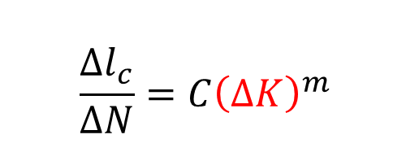
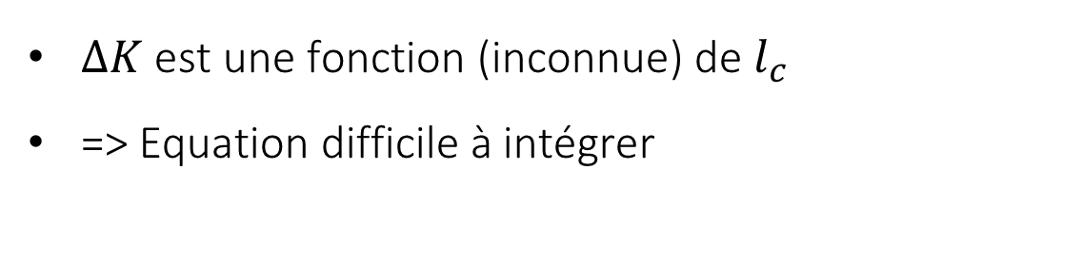
MODELISATION PHYSIQUE
Limites
$$\frac{Δl_{c}}{ΔN}=C{\left(ΔK\right)}^{m}$$
$$N_{f}=c_{1}{\left(Δε_{pl}\right)}^{c_{2}}$$
$$AN_{f}^{−a}+BN_{f}^{−b }=αt_{on}^{β}ΔT$$
Loi de Paris
Loi Coffin-Manson
Loi Dornic
$ΔK$ est une fonction (inconnue) de $l_{c}$
=> Equation difficile à intégrer

Slide 24
PLAN
Introduction
Modélisation physique
Simulations numériques
Modèles de prédiction
Conclusion

Slide 25
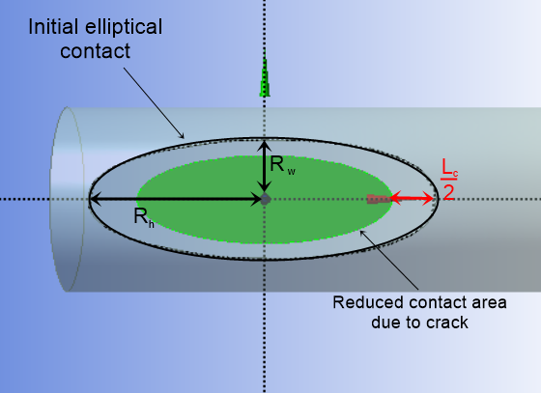
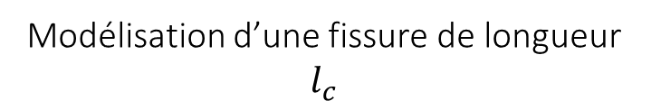
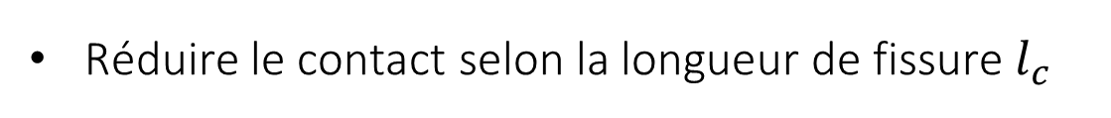
SIMULATIONS NUMERIQUES
Inférence des grandeurs mécaniques
Réduire le contact selon la longueur de fissure $l_{c}$
Modélisation d’une fissure de longueur $l_{c}$

Slide 26
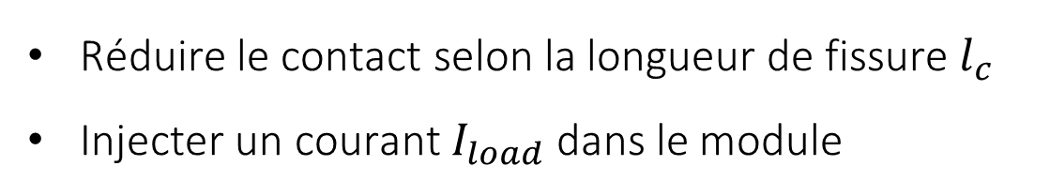
SIMULATIONS NUMERIQUES
Inférence des grandeurs mécaniques
Réduire le contact selon la longueur de fissure $l_{c}$
Injecter un courant $I_{load}$ dans le module
Modélisation d’une fissure de longueur $l_{c}$

Slide 27
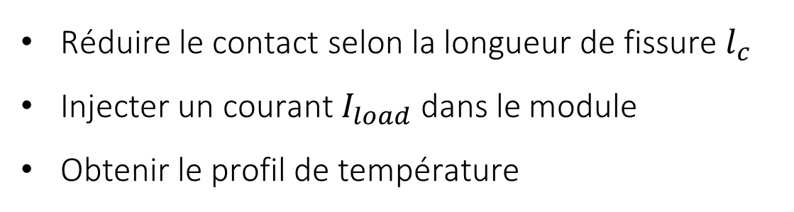
SIMULATIONS NUMERIQUES
Inférence des grandeurs mécaniques
Réduire le contact selon la longueur de fissure $l_{c}$
Injecter un courant $I_{load}$ dans le module
Obtenir le profil de température
Modélisation d’une fissure de longueur $l_{c}$

Slide 28
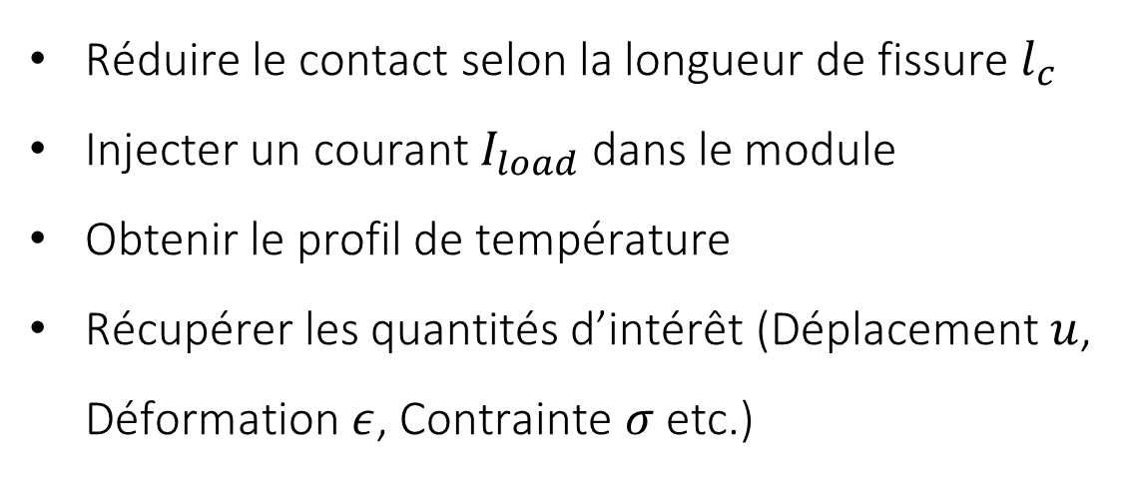
SIMULATIONS NUMERIQUES
Inférence des grandeurs mécaniques
Réduire le contact selon la longueur de fissure $l_{c}$
Injecter un courant $I_{load}$ dans le module
Obtenir le profil de température
Récupérer les quantités d’intérêt (Déplacement $u$, Déformation $ε$, Contrainte $σ$ etc.)
Modélisation d’une fissure de longueur $l_{c}$

Slide 29
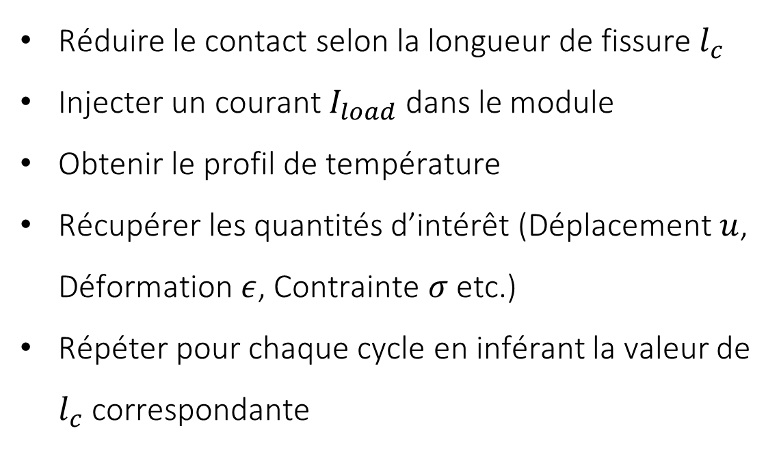
SIMULATIONS NUMERIQUES
Inférence des grandeurs mécaniques
Réduire le contact selon la longueur de fissure $l_{c}$
Injecter un courant $I_{load}$ dans le module
Obtenir le profil de température
Récupérer les quantités d’intérêt (Déplacement $u$, Déformation $ε$, Contrainte $σ$ etc.)
Répéter pour chaque cycle en inférant la valeur de $l_{c}$ correspondante
Modélisation d’une fissure de longueur $l_{c}$

Slide 30
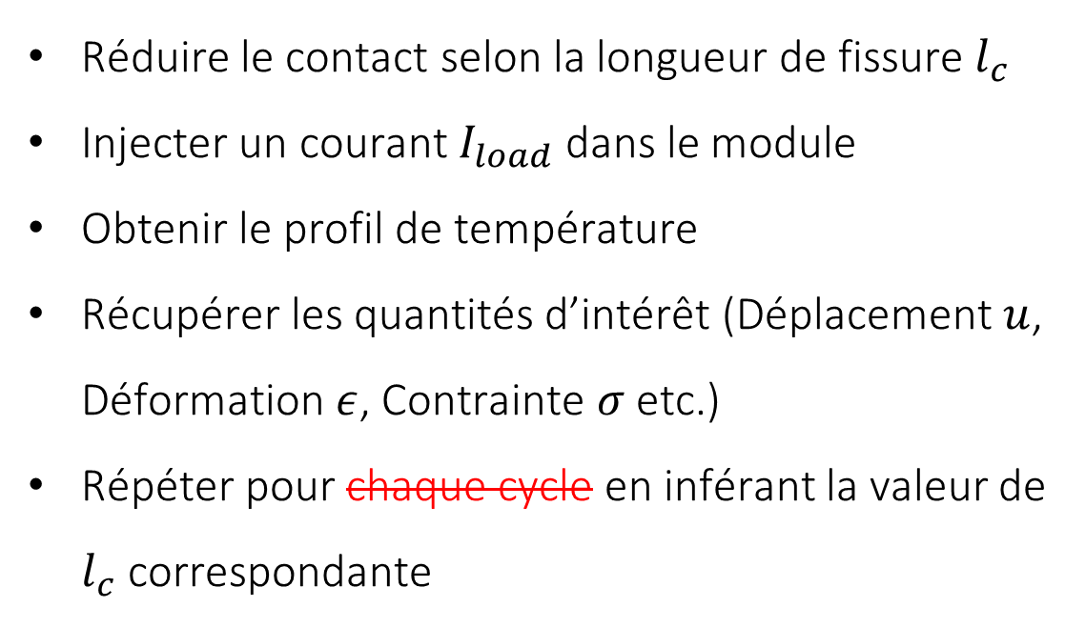
SIMULATIONS NUMERIQUES
Inférence des grandeurs mécaniques
Réduire le contact selon la longueur de fissure $l_{c}$
Injecter un courant $I_{load}$ dans le module
Obtenir le profil de température
Récupérer les quantités d’intérêt (Déplacement $u$, Déformation $ε$, Contrainte $σ$ etc.)
Répéter pour chaque cycle en inférant la valeur de $l_{c}$ correspondante
Modélisation d’une fissure de longueur $l_{c}$
Coûteux

Slide 31
PLAN
Introduction
Modélisation physique
Simulations numériques
Modèles de prédiction
Conclusion

Slide 32
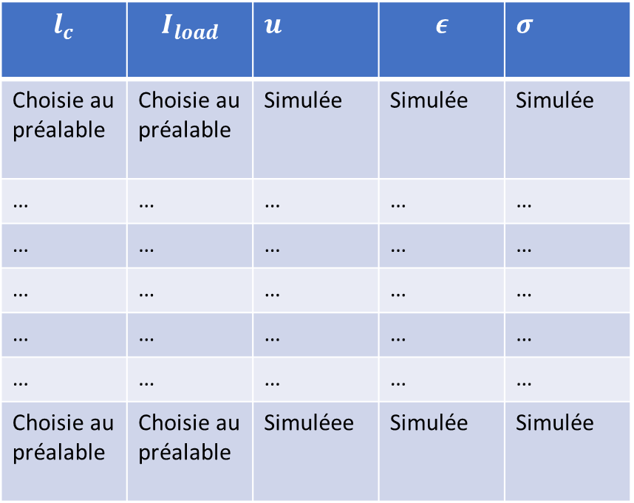
MODELES DE PREDICTION
Premier couplage physique-données
$$l_{c}$$ | $$I_{load}$$ | $u$ | $$ε$$ | $σ$
Choisie au préalable | Choisie au préalable | Simulée | Simulée | Simulée
… | … | … | … | …
… | … | … | … | …
… | … | … | … | …
… | … | … | … | …
… | … | … | … | …
Choisie au préalable | Choisie au préalable | Simuléee | Simulée | Simulée

Slide 33
MODELES DE PREDICTION
Premier couplage physique-données
$$l_{c}$$ | $$I_{load}$$ | $u$ | $$ε$$ | $σ$
Choisie au préalable | Choisie au préalable | Simulée | Simulée | Simulée
… | … | … | … | …
… | … | … | … | …
… | … | … | … | …
… | … | … | … | …
… | … | … | … | …
Choisie au préalable | Choisie au préalable | Simuléee | Simulée | Simulée
Régression polynomiale
Support vector regression
Forêt aléatoire
Réseaux de neurones
Etc.
Régression

Slide 34
MODELES DE PREDICTION
Premier couplage physique-données
$$l_{c}$$ | $$I_{load}$$ | $u$ | $$ε$$ | $σ$
Choisie au préalable | Choisie au préalable | Simulée | Simulée | Simulée
… | … | … | … | …
… | … | … | … | …
… | … | … | … | …
… | … | … | … | …
… | … | … | … | …
Choisie au préalable | Choisie au préalable | Simuléee | Simulée | Simulée
Régression polynomiale
Support vector regression
Forêt aléatoire
Réseaux de neurones
Etc.
Régression
Possibilité d’accélérer la convergence à l’aide des formules physiques

Slide 35

MODELES DE PREDICTION
Prédictions
$$V_{ce}$$

Slide 36

MODELES DE PREDICTION
Prédictions
$$V_{ce}$$
$$l_{c}$$

Slide 37

MODELES DE PREDICTION
Prédictions
$$V_{ce}$$
$$l_{c}$$
$$σ, K$$
$$ε,u$$
Simulations
Modèle de régression

Slide 38
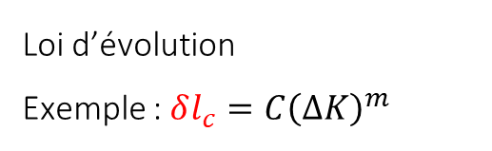

MODELES DE PREDICTION
Prédictions
$$V_{ce}$$
$$l_{c}$$
$$+δl_{c}$$
$$l_{c}$$
Loi d’évolution
Exemple : $δl_{c}=C{\left(ΔK\right)}^{m}$
$$σ, K$$
$$ε,u$$

Slide 39


MODELES DE PREDICTION
Prédictions
$$V_{ce}$$
$$+δV_{ce}$$
$$l_{c}$$
$$+δl_{c}$$
$$l_{c}$$
$$σ, K$$
$$ε,u$$

Slide 40
PLAN
Introduction
Modélisation physique
Simulations numériques
Modèles de prédiction
Conclusion

Slide 41
CONCLUSION
Résumé
La fiabilité des modules de puissance est difficile à étudier à cause des limitation expérimentales (durée, capacité de généraliser)
Pour résoudre le problème d’expressivité, on utilise des lois d’évolutions, rendues exploitables à l’aide de la régression sur des données simulées
Le problème d’extrapolation est abordé en utilisant des grandeurs physiques issues des conditions d’extrapolation

Slide 42
Merci pour votre attention

Slide 43
REFERENCES
[1] Masson et al. High-temperature die-attaches for SiC power devices, 2011.
[2] Thoben, M. & Mainka, Krzysztof & Bayerer, Reinhold & Graf, I & Münzer, M. (2008). From vehicle drive cycle to reliability testing of Power Modules for hybrid vehicle inverter.
[3] O. Schilling et al. Power cycling testing and fe modeling focused on al wire vond fatigue in high power igbt modules, Microelectronics Reliability, 2012
[4] N. Dornic. Elaboration et comparaison de deux modèles de durée de vie des fils d’interconnexion des modules de puissance, l’un base sur les déformations et l’autre sur les dégradations. PhD thesis, Université Paris-Saclay, 2019.
[5] R. O. Ritchie. Near-threshold fatigue crack propagation in ultra-high strength steel: Influence of load ratio and cyclic strength. 1976

Slide 44
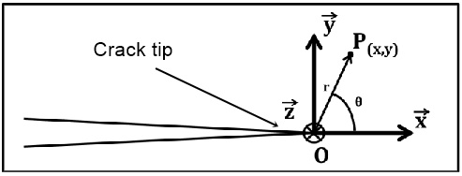


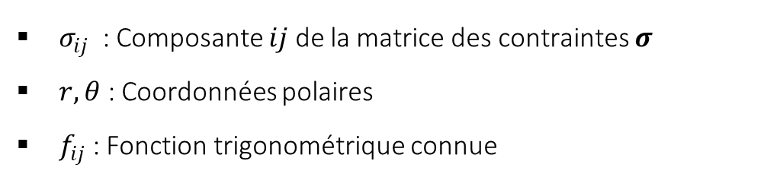
MODELISATION PHYSIQUE
Calcul de $ΔK$
$$σ_{ij}=\frac{K}{\sqrt{2πr}}f_{ij}(r,θ)$$
Equation d’Irwin
$σ_{ij}$ : Composante $ij$ de la matrice des contraintes $σ$
$r, θ$ : Coordonnées polaires
$f_{ij}$: Fonction trigonométrique connue
Coordonnées polaires près de la loi pointe de la fissure

Slide 45
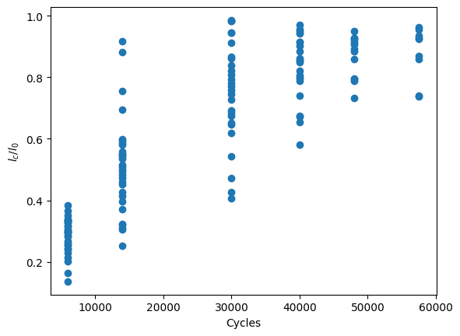
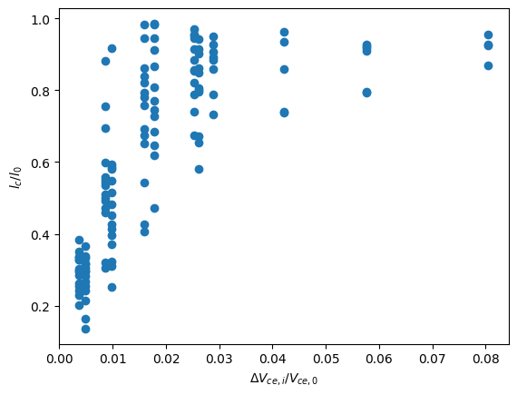

MODELISATION PHYSIQUE
Equivalence $l_{c}⇔V_{ce}$
Base de données des tests destructive qui donne la relation entre $V_{ce}$ et $l_{c}$

Slide 46
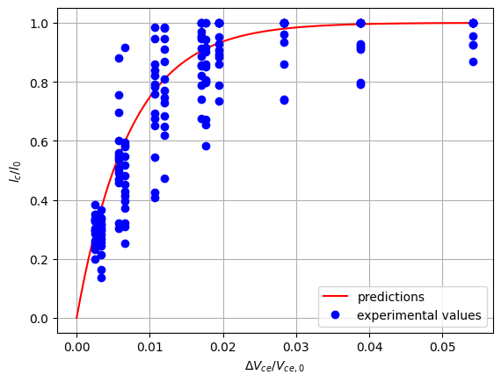
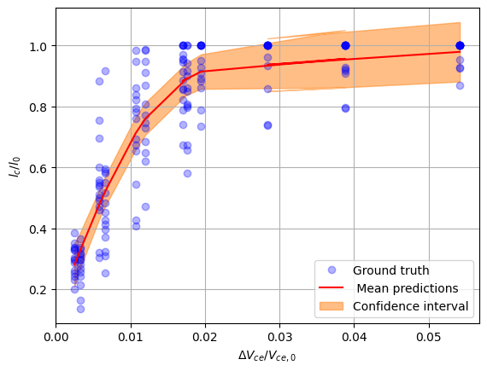
MODELISATION PHYSIQUE
Equivalence $l_{c}⇔V_{ce}$
Possibilité de modéliser la relation à l’aide d’une régression exponentielle vu la forme de nuage des points
Une approche probabiliste est préférée vu la variance

Slide 47
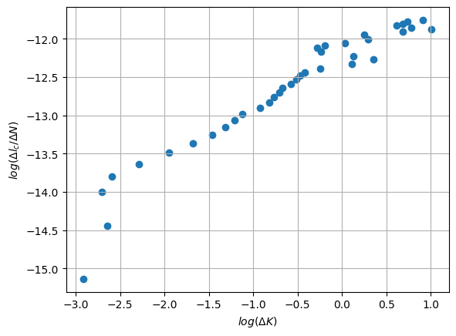
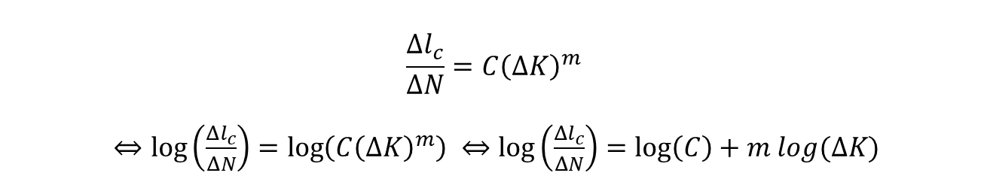
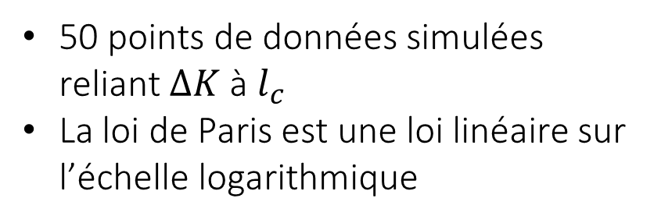
MODELISATION PHYSIQUE
Validité de la loi de Paris
50 points de données simulées reliant $ΔK$ à $l_{c}$
La loi de Paris est une loi linéaire sur l’échelle logarithmique
$$\frac{Δl_{c}}{ΔN}=C{\left(ΔK\right)}^{m}$$
$⇔\log\left(\frac{Δl_{c}}{ΔN}\right)=\log\left(C{\left(ΔK\right)}^{m}\right) ⇔\log\left(\frac{Δl_{c}}{ΔN}\right)=\log\left(C\right)+m log(ΔK)$
Loi de Paris logarithmique
Données simulées sur l’échelle logarithmique

Slide 48
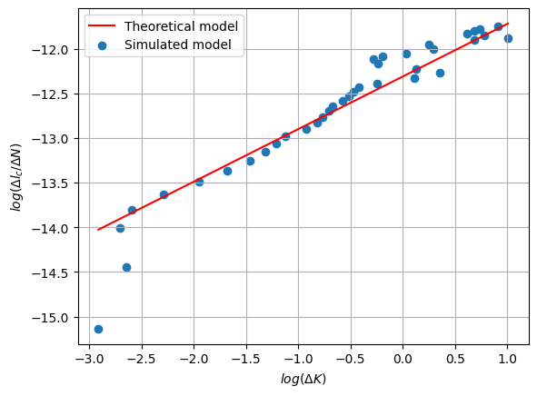
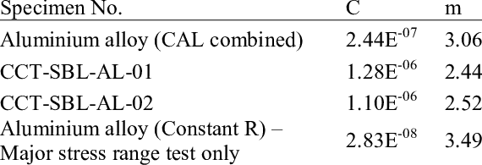
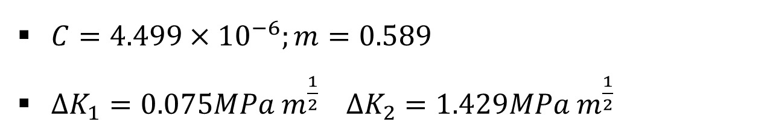
MODELISATION PHYSIQUE
Validité de la loi de Paris
$C=4.499×{10}^{−6};m=0.589$
$ΔK_{1}=0.075MPa m^{\frac{1}{2}} ΔK_{2}=1.429MPa m^{\frac{1}{2}}$
Régression linéaire sur les données simulées pour estimer les coefficients de la loi de Paris
Coefficients de la loi de Paris dans la littérature

Slide 49
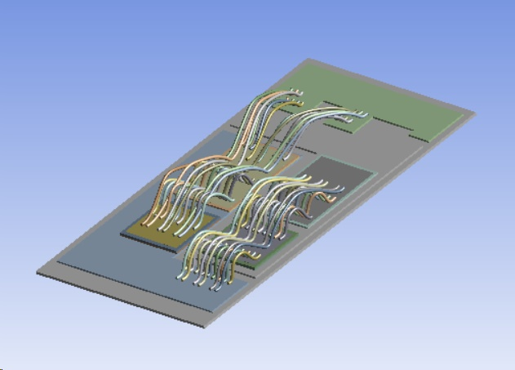

SIMULATIONS NUMERIQUES
Modèle géométrique
Modèle géométrique complet du module de puissance
Modèle géométrique simplifié

Slide 50







MODELISATION HYBRIDE
Inférence dans le cas d’une validité partielle
Hors régime de Paris
Modelé Data (Interpolation polynomiale)
Vérifier :
$$V_{ce}$$
$$l_{c}$$
$$ΔK$$
$$δl_{c}$$
$$l_{c}+ δl_{c}$$
$$V_{ce}+ δV_{ce}$$
Dans le régime de Paris

Slide 51






MODELISATION HYBRIDE
Prédictions en observant 10% des données test

Slide 52






MODELISATION HYBRIDE
Prédictions en observant 20% des données test

Slide 53






MODELISATION HYBRIDE
Prédictions en observant 30% des données test

Slide 54

MODELES DE PREDICTION
Deuxième couplage physique-données
Chaque couple de valeurs consécutives constitue une transition
$V_{ce}→V_{ce}+δV_{ce}⇔l_{c}→l_{c}+δl_{c}$ sous l’ensemble des conditions : $C$
On obtient une base de données de valeurs de transitions $(l_{c}\left(N_{i}\right),l_{c}\left(N_{i+1}\right))$
On calcule les paramètres physiques $P_{i}$ correspondant à chaque $l_{c}\left(N_{i}\right)$
On obtient une loi de transition ${δl}_{c}=f\left(P_{i}\right)$, $f$ à trouver à l’aide d’un algorithme selon notre choix

Slide 55


MODELISATION HYBRIDE
Validité de la loi de Paris
Distribution | Gamma | Gamma | Exponentielle
Méthode | Maximum vraisemblance | Maximum vraisemblance | Maximum vraisemblance
α | 1 | 1 | 1
Bruit | Non | Non | Non
Normalisation | Oui | Oui | Oui
Filtrage | Non | Oui | Non
RMSBT | 0,60 | 0,00 | 0,13
RBT | 0,84 | 0,4 | 0,38
Graphes de prédictions pour le modèle le plus précis
Paramètres et résultats des modèles les plus précis pour la phase 1

Slide 56

MODELISATION DATA
Prédictions de l’évolution de l’indicateur de défaillance

Slide 57
MODELISATION DATA
Taille de la base de données
12 expériences (12 conditions de test différentes)
6 modules par test
De 20 à 110 points de mesure par module

Slide 58

MODELISATION DATA
Vitesse de l’inférence : Exemple de ResNet50
Vitesse de l’inférence $≈20ms$
Nombre de paramètres $≈25 000 000$
Taille de l’entrée $=224×224$

Slide 59




MODELISATION DATA
Calcul de l’intervalle de confiance
Calcul des quantiles
Théorème central limite
Loi de probabilité
Intervalle de confiance
Réalisations
$V_{ce, i}$ : Variable aléatoire inconnue $X$
$n$ réalisations de $V_{ce, i}$ (obtenues selon l’algorithme d’échantillonnage)
$V_{ce, i}∼𝒩(μ, σ)$ avec $μ=\frac{\sum_{j=1}^{n}{V_{ce,i }^{j}}}{n}$ : la moyenne des réalisations et $σ=\sqrt{\frac{1}{n−1 } \sum_{j=1}^{n}{{\left(V_{ce,i}^{j}−μ\right)}^{2}}}$ l’écart type des réalisations

